Slide 1
4、主要阵地

Slide 2
1、背景
材料：以袁世凯为首的北洋政府对外投靠帝国主义列强，对内镇压国内人民的反抗。为巩固统治，北洋政府不惜出卖国家利益，甘愿做帝国主义控制中国的工具。袁世凯死后北洋军阀分裂，各派军阀割据混战给中国的发展带来严重威胁。
1：请依据材料一，指出北洋政府的内外政策？
2：请用一个词概括北洋政府统治的特征？
对外投靠帝国主义，对内镇压人民反抗。
黑暗

Slide 3
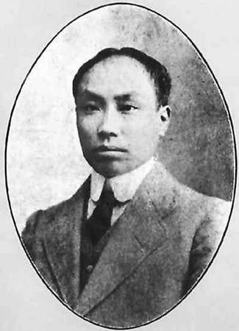
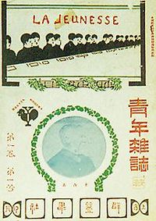
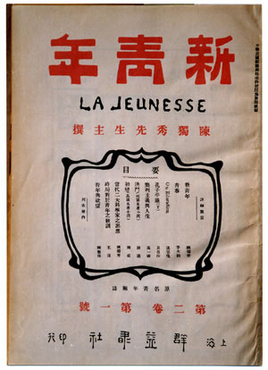
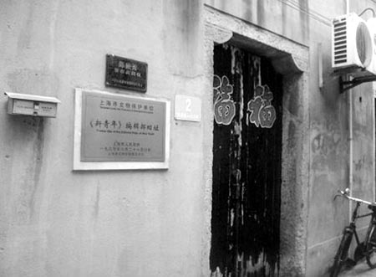
年 在 创办《 》
从第二卷起改名为《新青年》
编辑部旧址（陈独秀曾在此居住）

Slide 4
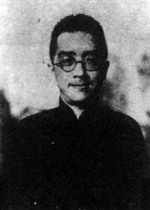
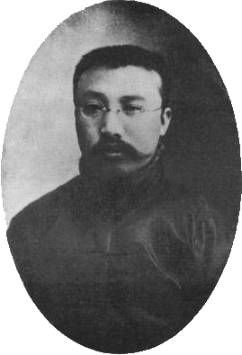
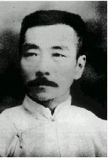
胡 适 1891～1962 安徽人
李大钊 1889～1927 河北人
鲁 迅 1881～1936 浙江人
陈独秀 1879～1942 安徽人
时任北京大学教授
时任北大史学系教授
时任北大讲师
时任北大文科学长
宣传西方的民主与科学思想
抨击封建的旧道德和旧文化

Slide 5
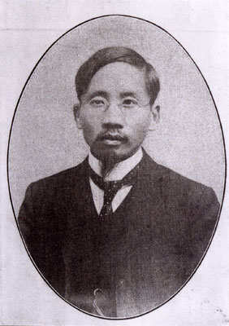
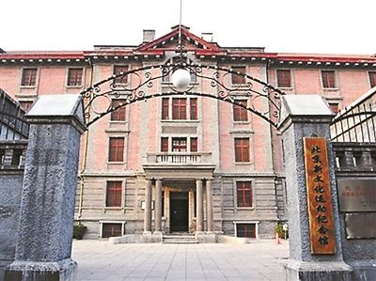
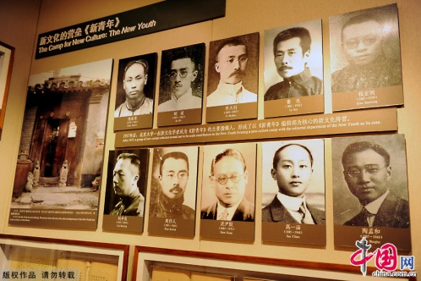
《新青年》杂志编辑部为什么要迁往北京？
蔡元培 北大校长
（1868-1940）浙江绍兴人
北大红楼：是北京大学的主要校舍之一。整座建筑用红砖红瓦砌筑，故名“红楼”。现为北京新文化运动纪念馆。

Slide 6
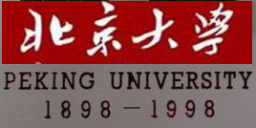
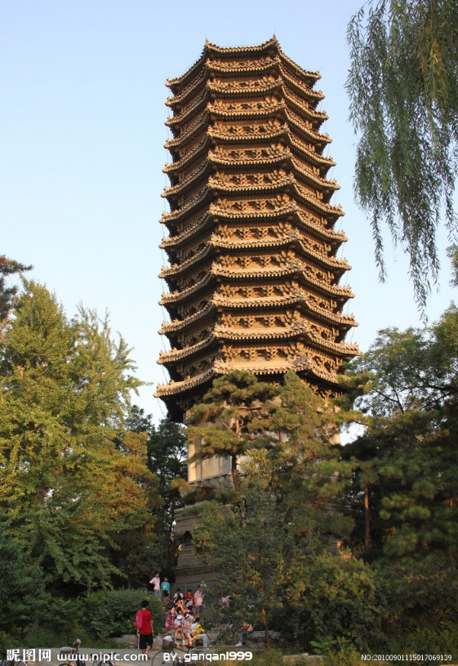
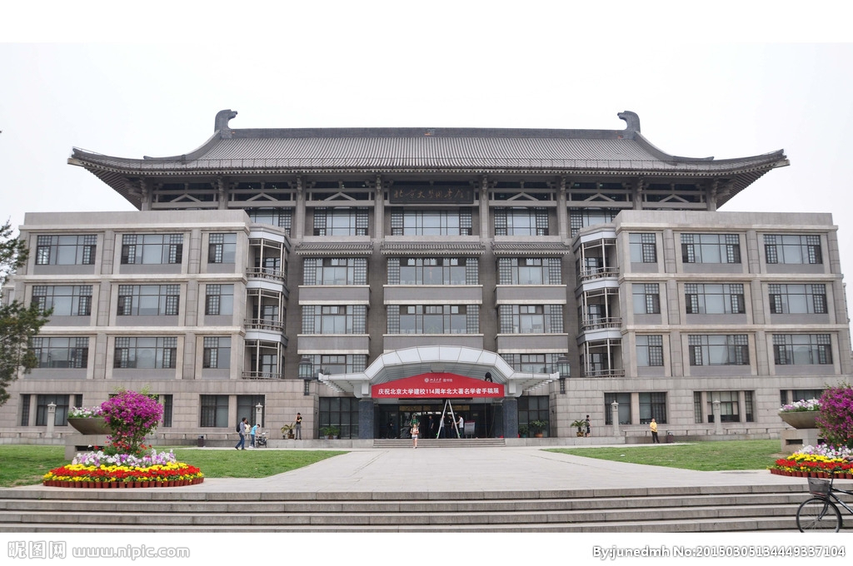
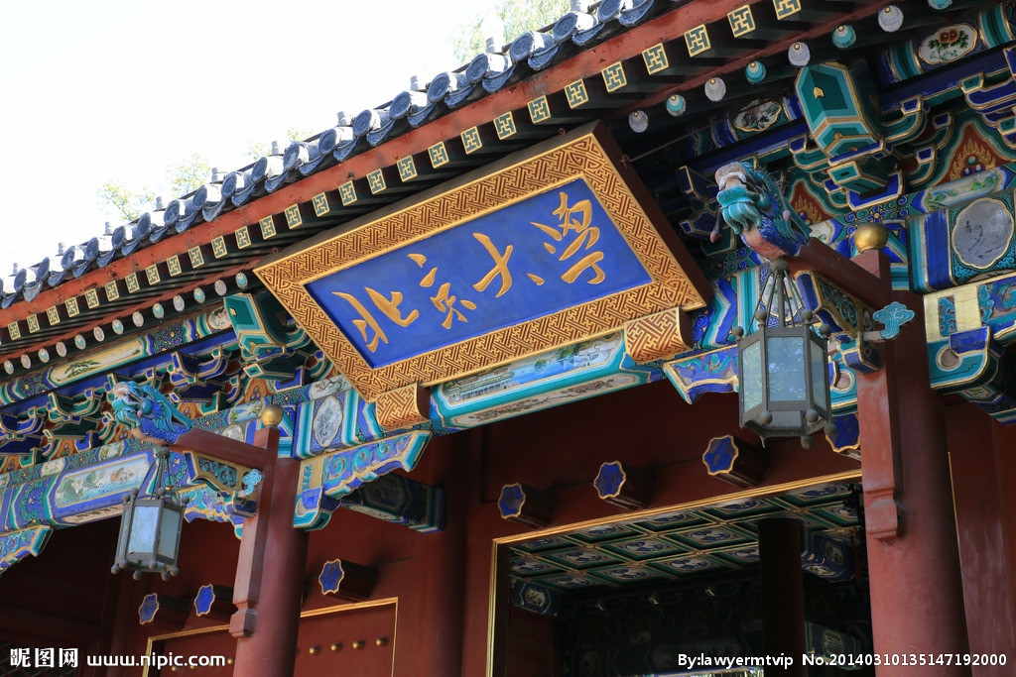
北京大学诞生于1898年，初名
北京大学诞生于1898年，初名京师大学堂，是中国近代第一所国立大学，开中国近代高等教育之先河。1911年辛亥革命后改名为北京大学。1916年，著名教育家蔡元培出任校长，推行“兼容并包，思想自由”的改革，成为新文化运动的中心、五四运动的策源地。
现由教育部直属，系国家“985” “211” 之重点大学。2019年亚洲大学排行榜中排第五名。
北京大学图书馆
北京大学博雅塔

Slide 8
1. 抨击旧道德和旧文化。
旧道德：主要指以三纲五常为中心的孔子之道儒家伦理学说。
三纲
君为臣纲
父为子纲
夫为妻纲
君要臣死，臣不得不死
子女一切得听从长辈的安排
嫁鸡随鸡，嫁狗随狗
新道德：男女平等、个性解放、人格独立、权利平等等有关人权自由的资产阶级道德思想。

Slide 9
2.提倡民主与科学
（口号）
民主
指针对封建专制和军阀独裁而宣传的西方资产阶级民主政治。
科学
近代自然科学法则和科学精神。以及社会科学理论。
“西洋人因为拥护德、赛两先生，闹了多少事，流了多少血，德、赛两先生才渐渐从黑暗中把他们救出，引到光明世界。
我们现在认定只有这两位先生，可以救治中国政治上、道德上、艺术上、思想上一切的黑暗。” ----- 陈独秀

Slide 10
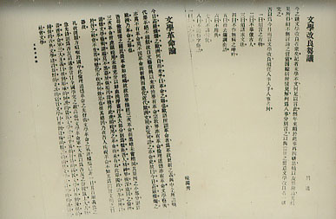
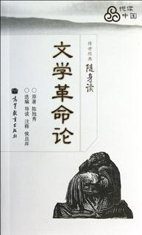
3.提倡新文学
各有什么主张？
《文学改良刍议》
《文学革命论》

Slide 11
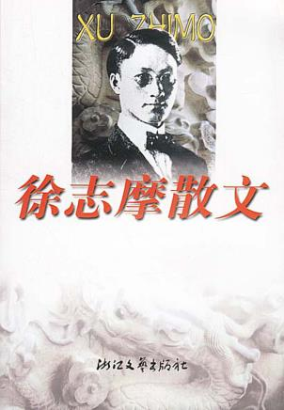
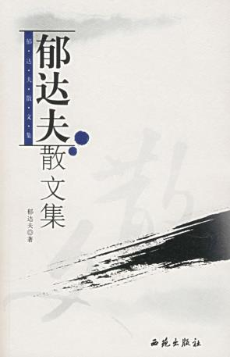
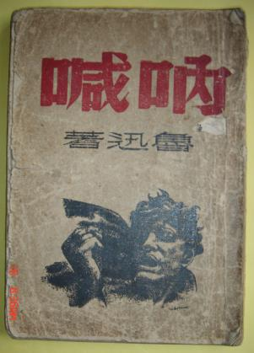
3.提倡新文学
鲧禹治水
山海经
洪水滔天，鲧不待帝命，帝令祝融杀鲧于羽郊鲧复生禹帝，乃命禹卒布土以定九州。
蝴蝶
胡适第一首白话诗
两个黄蝴蝶，双双飞上天。
不知为什么，一个忽飞还。
剩下那一个，孤单怪可怜。
也无心上天，天上太孤单。
文言文
白话文
读完这两段材料，哪一个读起来更顺口、更通俗易懂？新文化运动要宣传新思想、新文化，用哪一种语言更容易普及到大众之中？
新文学作品大量涌现

Slide 12
中国近代史上一次空前规模的思想大解放运动
提倡______， 反对___ _；
提倡______， 反对_______；
提倡______， 反对_______；
提倡______， 反对_______。
民主
专制
“新”在什么地方？
科学
迷信
内容
新道德
弘扬的是西方资产阶级民主与科学思想文化，
批判的是封建文化。
旧道德
新文学
旧文学
①动摇了封建道德礼教（封建思想）的统治地位
②使中国人民接受了一次民主与科学的洗礼
③对五四运动的爆发起了思想宣传和铺垫的作用
对西方文化绝对肯定，对中国传统文化绝对否定

Slide 13
我们对待传统文化的态度？
对于中国古代文化，同样，既不是一概排斥，也不是盲目搬用，而是批判地接收它，以利于推进中国的新文化。
——毛泽东1945年4月《论联合政府》
古为今用、洋为中用、取其精华，去其糟粕。批判继承，改造创新，与时俱进。
视频2 风起云涌的新文化运动

Slide 14
视频2 风起云涌的新文化运动
涉及到哪些重要的历史事件？
Notes:
14

Slide 15
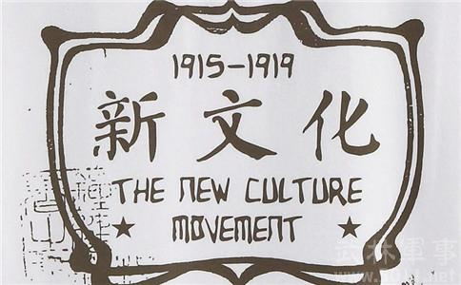
袁世凯掀起尊孔复古逆流，
新旧思潮产生激烈冲突
原 因：
开 始：
1915年，陈独秀在上海创办《青年杂志》
口 号：
民主 科学
主阵地：
《新青年》 北京大学
新文化运动
代 表：
陈独秀 李大钊 胡适 鲁迅
①抨击旧道德与旧文化 ②提倡民主与科学
③进行文学革命
内 容
④宣传马克思主义
性质：
积极影响：
局限性：
中国近代史上一次空前规模的思想大解放运动
①动摇了封建道德礼教的统治地位
评 价
②使中国人民接受了一次民主与科学的洗礼
③对五四运动的爆发起了思想宣传和铺垫的作用
对西方文化绝对肯定 对中国传统文化绝对否定
启 示：
取精华弃糟粕；为我所用；择善而从。

Slide 16
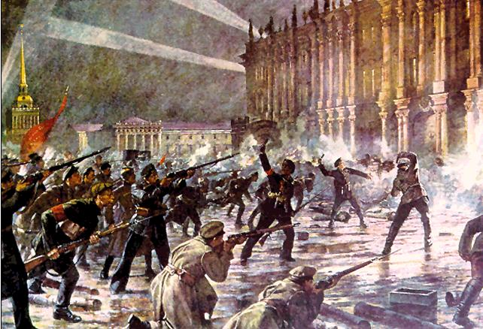
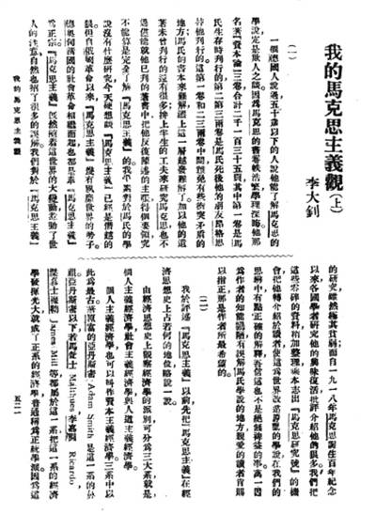
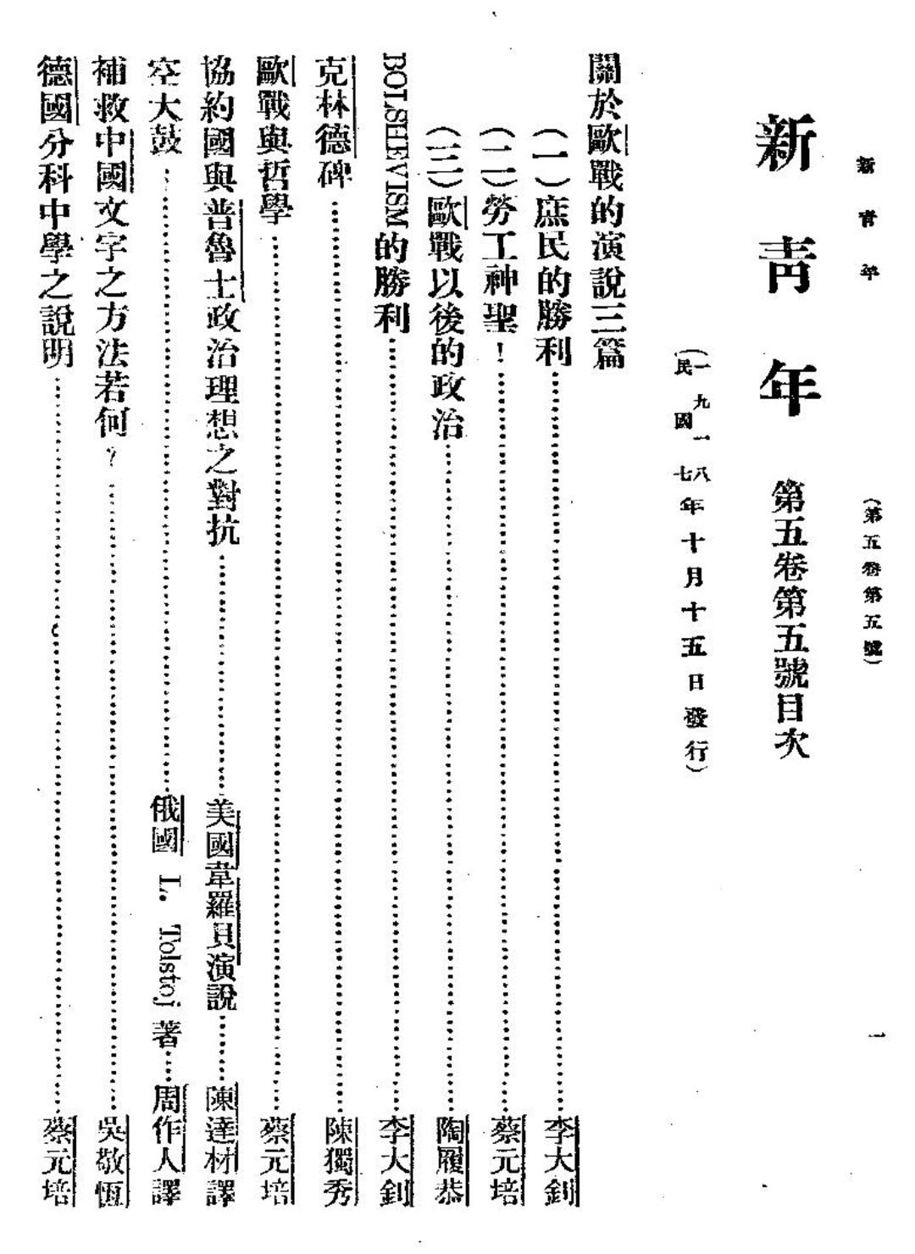
李大钊 宣传马克思主义第一人
《庶民的胜利》 《布尔什维主义的胜利》《我的马克思主义观》
为五四运动奠定思想基础
1917年，俄国十月革命的胜利，马克思主义传入中国，给中国革命带来新的希望。

Slide 17
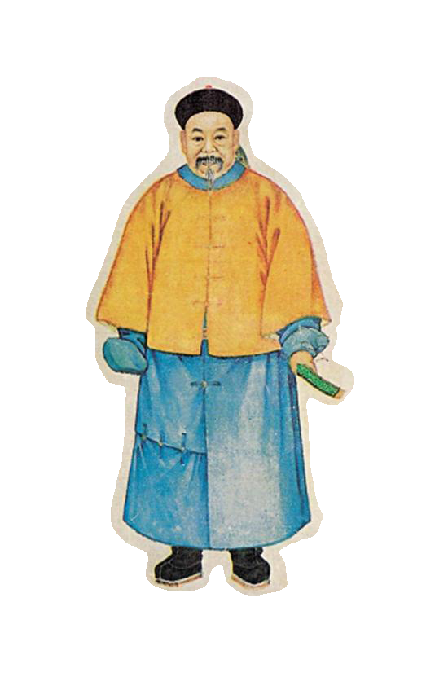
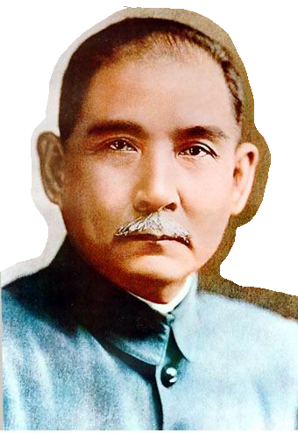
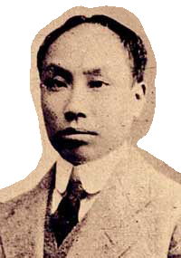
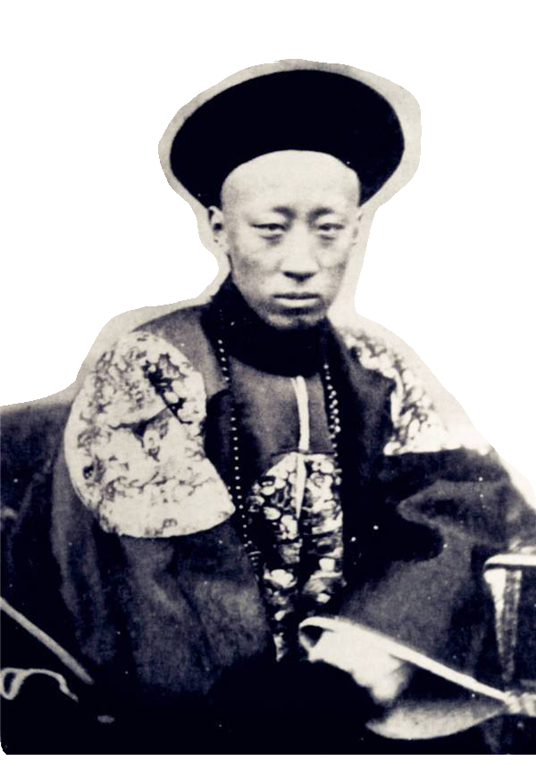
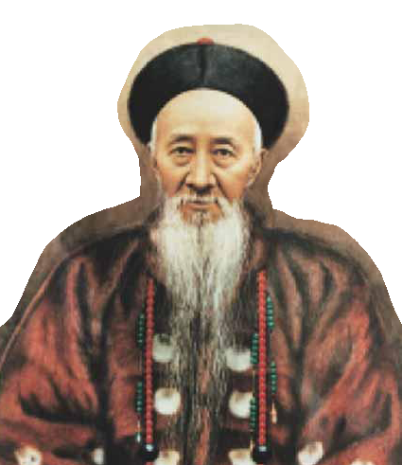
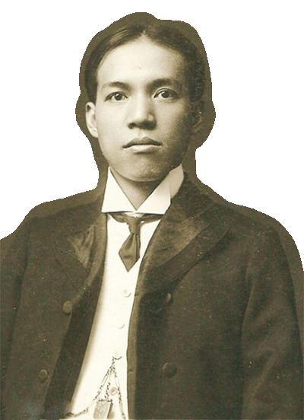
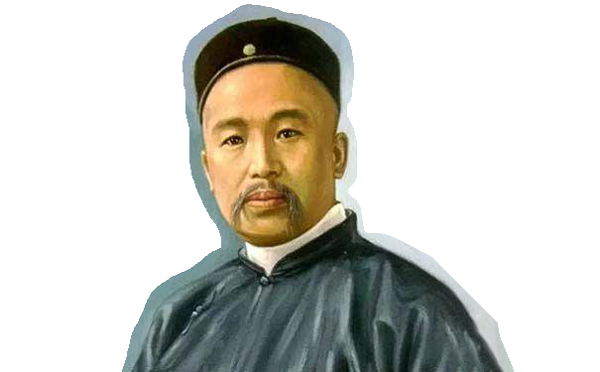
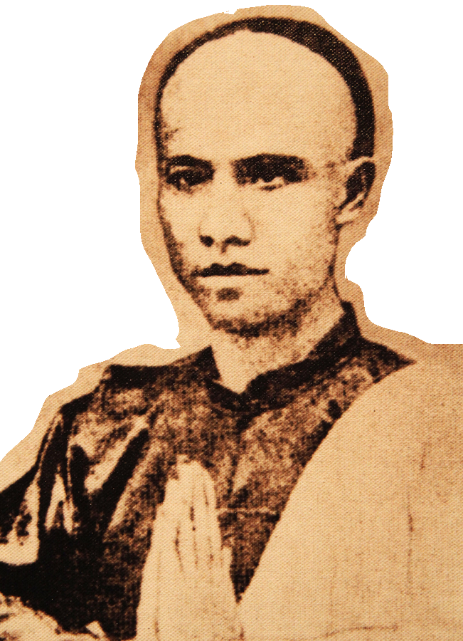
近代化的探索
19世纪60年代-20世纪初
开端
洋务运动
维新变法运动
辛亥革命
新文化运动
技术
制度
思想文化
19世纪60年代-90年代
19世纪90年代
20世纪初

Slide 18
A
1.新文化运动兴起的标志是（ ）
A.《青年杂志》的创办
B.蔡元培出任北大校长
C.李大钊发表《青春》一文
D.鲁迅发表《狂人日记》
2.新文化运动高举的两面旗帜是（ ）
①民主 ②科学 ③自强 ④求富
A. ①③ B.③④ C. ①② D.②④
3.新文化运动的主要阵地是（ ）
①《新青年》 ②《万国公报》
③《民报》 ④北京大学
A.①② B.②③ C.③④ D.①④
A、1915年，《新青年》在上海创刊
B、1915年，《青年杂志》在上海创刊
C、1917年，《新青年》迁到北京
D、1917年，《青年杂志》迁到北京
B
C
D

Slide 19
5.北大有一座著名的红楼，在20世纪初，许多先进的知识分子在这里广泛宣传民主和科学。其中不少名人是新文化运动的核心人物，这些人物包括( )
①康有为 ②陈独秀 ③鲁迅 ④梁启超 ⑤孙中山 ⑥李大钊 ⑦胡适
A.①③⑤⑦ B.②③⑥⑦ C.②④⑤⑥ D.①②⑥⑦
B
D
6.新文化运动是近代中国的一次思想大解放运动，其“新”表现在( )
A.宣传“尊孔读经” B.宣传维新变法
C.宣传推翻清王朝 D.宣传民主、科学
7.新文化运动是一场思想解放运动，它所针对的旧思想是（ ）
A．变法维新思想 B．资产阶级革命思想
C．封建主义思想 D．帝国主义思想
C
8.在《新青年》上发表《文学改良刍议》一文，提倡用白话文代替文言文的是( )
A.陈独秀 B.李大钊 C.鲁迅 D.胡适
D

